Slide 1
Математика
1 клас

Slide 2
Закріплення знань про склад числа 5. Доповнення рівностей. Обчислення значень виразів. Монети номіналом «1 к.», «2 к.», «5 к.»
Урок 22

Slide 3
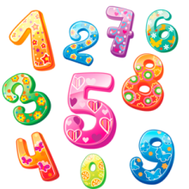

Гра «Не позіхай, продовжуй»
Назвіть числа від 1 до 10;
Назвіть числа від 10 до 1.

Slide 4
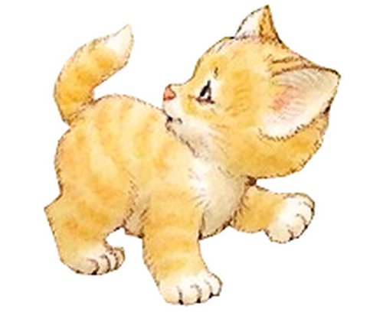
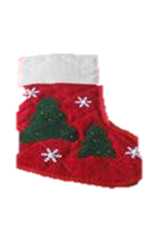
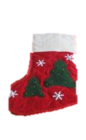
Весела лічба
Киця Мурка на всі ніжки
Взула теплії панчішки.
Та одна десь загубилась.
Скільки в киці залишилось?

Slide 5

Загадка про яблуні
П’ять яблунь у саду росте
Одна із них уже цвіте,
Скільки яблунь не цвіли?
Як би ви, діти, відповіли?
5-1=4

Slide 6

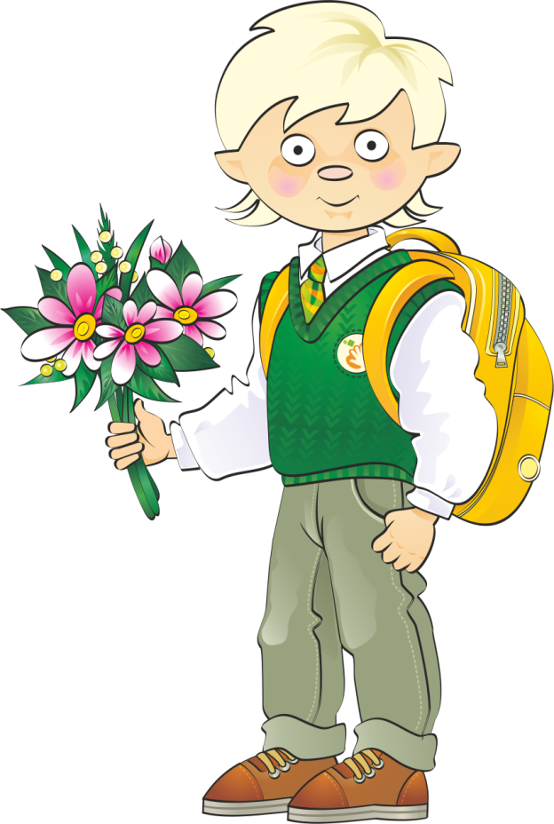
Гра «Живі цифри»
Корони з цифрами.
— Станьте цифри, по порядку! (1; 2; 3; 4; 5)
Вийдіть, 3; 1; 4; 2.
Вийдіть, числа, попередні до чисел 5; 3; 2.
Вийдіть, числа, наступні до чисел 4; 2; 1.
Вийдіть, «сусіди» числа 2; 4; 3.
Молодці! З цим завданням ви добре впоралися!
1

Slide 7
Казкові цифрові будинки
У цих чарівних будиночках живуть числа. Якщо додамо числа, що мешкають на кожному поверсі, отримаємо число, що мешкає на даху. Заселіть вільні квартири

Slide 8
Які знаки потрібно вставити?
Виконайте завдання Плюса Плюсовича та Мінуса Мінусовича

Slide 9


Обчисліть. Прочитайте приклади з однаковими відповідями
1 + 1 + 1 + 1 + 1
2 + 2 + 1
3 + 2
4 + 1
3 + 1 + 1
5 - 1 - 1 - 1 - 1
5 - 4

Slide 10
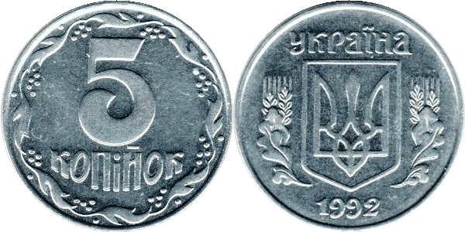
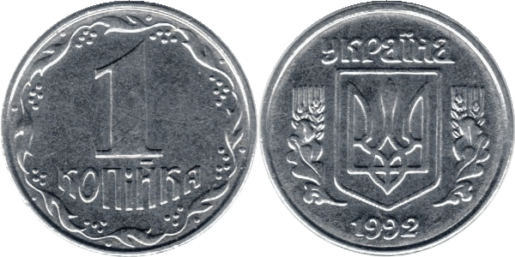
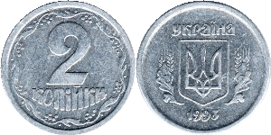
Які монети України ви знаєте? Якими монетами можна набрати 5 к.?
+
+
+
+
=
+
+
+
=
+
+
=

Slide 11
Монети у казкових героїв
Яких казкових героїв ви знаєте?
Скільки монет у Мальвіни? А у П’єро? У кого більше монет?
Скільки копійок у Мальвіни? А у П’єро? У кого більше копійок?

Slide 12

Фізкультхвилинка
Увімкнути відео

Slide 13
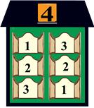
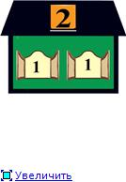
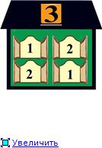
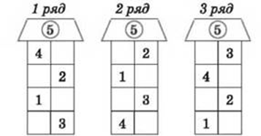
Гра «Розсели цифри в будиночки»
Зразок

Slide 14

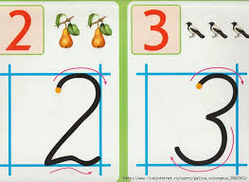
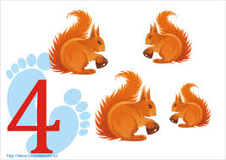

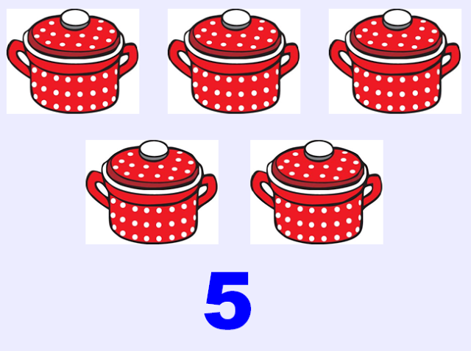
Вправи на відповідність числа кількості об'єктів

Slide 15
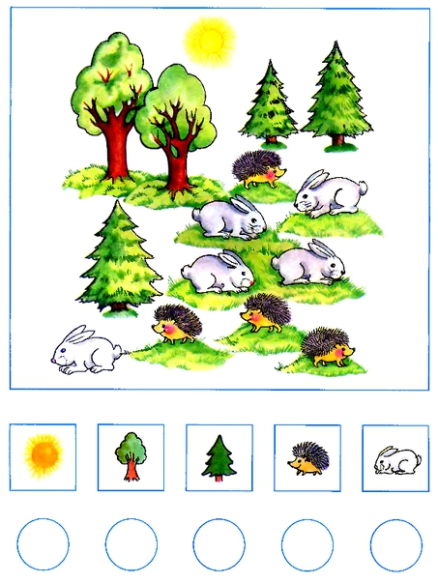
Лічимо предмети
Чи правильно записана їх кількість?
1
2
3
4
5

Slide 16
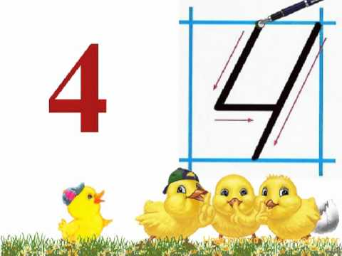
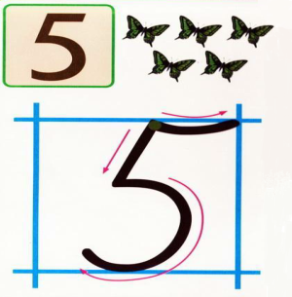
Робота в зошиті. Конкурс красунь
Письмо цифр 2; 3; 4; 5.

Slide 17
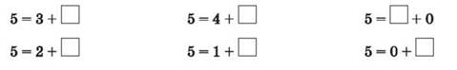
Доповнення рівностей

Slide 18
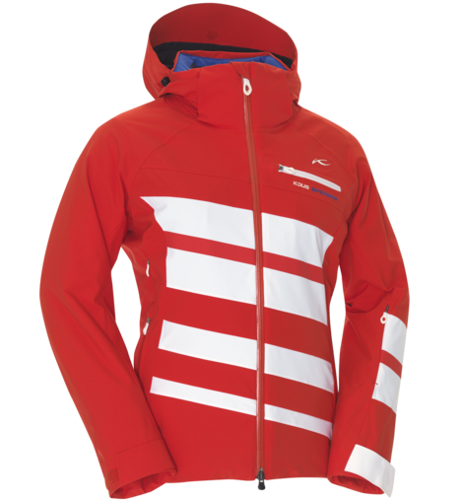
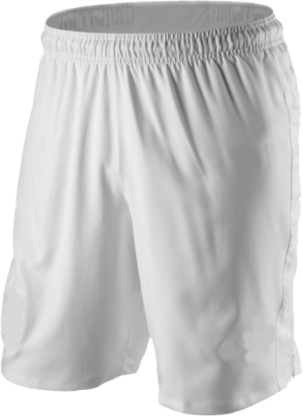
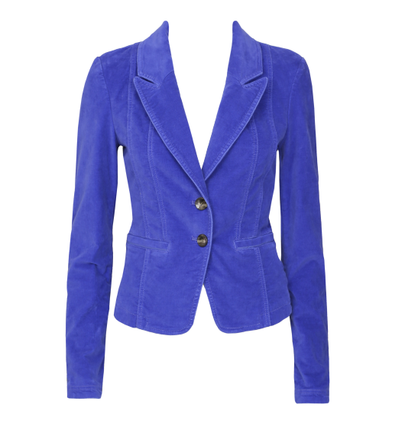

Логічна вправа
Що «зайве»? Чому?

Slide 19

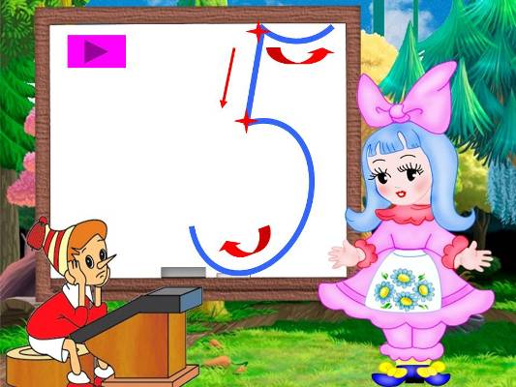
РЕФЛЕКСІЯ
Чого вчилися на уроці?
Що дізналися нового?
Що повторили?

